Slide 1
Implementierung eines Source-To-Source Compilers zur Optimierung von CSS-Dateien im Webstack
Oliver erxleben, sergej Hert, Jörn Voßgröne

Slide 2
Inhalt
Motivation
CSS
Optimierungsmöglichkeiten
Konzeption
Implementierung
Demo
Fazit

Slide 3
Motivation / Ziele
CSS-Dateien beinhalten oft ungenutzten / überflüssigen Code
zu hohe Ladezeiten durch zu viel CSS-Code
Reduktion der Ladezeiten
geringe Ladezeiten –> besserer Page Rank

Slide 4
CSS
Standard Stil Beschreibungssprache für Websites
Aktuelle Version 2.1 (2011)
große Teile von Version 3 schon in Browsern implementiert (2000)
Sprachkonstrukte
Regel
Selektor
Deklaration

Slide 5
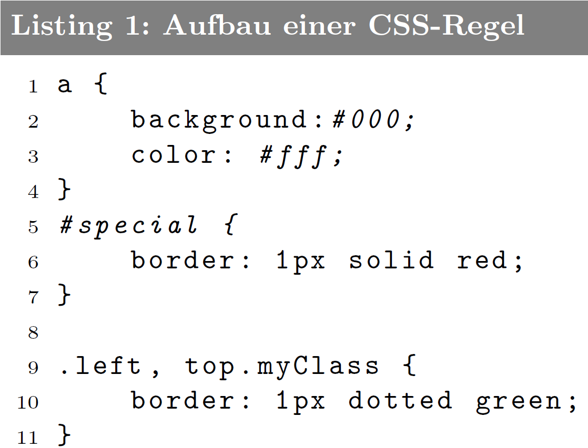
CSS

Slide 6
Optimierungsmöglichkeiten
Ungenutzte Regeln entfernen
Regeln mit gleichem Selektor zusammenfügen
Shorthands für Hex-Farbwerte
Entfernung von überflüssigen Mengeneinheiten
Minifizierung

Slide 7
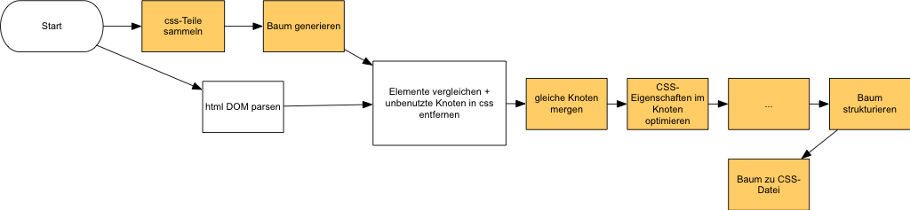
Konzeption

Slide 8
Implementierung
Grammatik vom W3C ungeeignet
Mergen von CSS-Dateien
Baumgenerierung
Optimierung
Identische Selektoren mergen
Einige Shorthands
Knoten mit gleichen Deklarationen mergen
Ausgabe
Strukturiert
Minifiziert

Slide 9
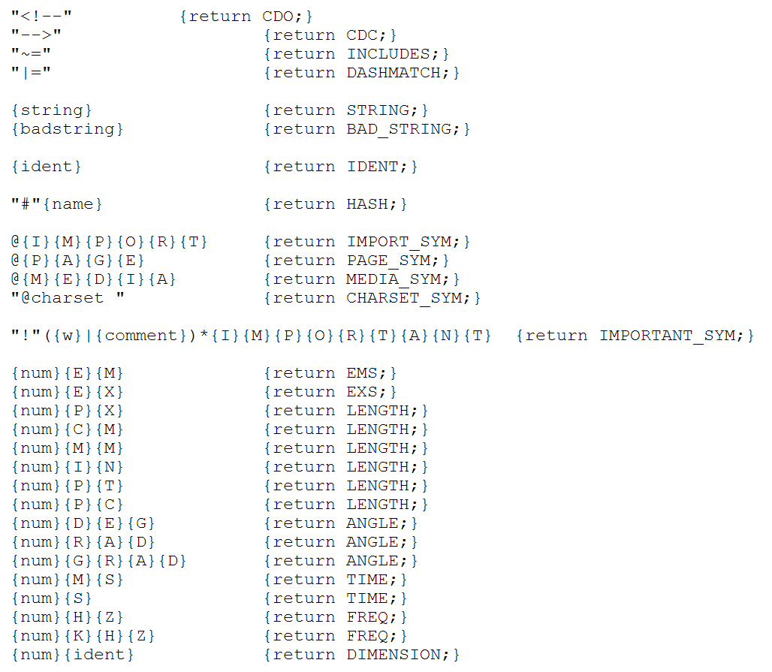
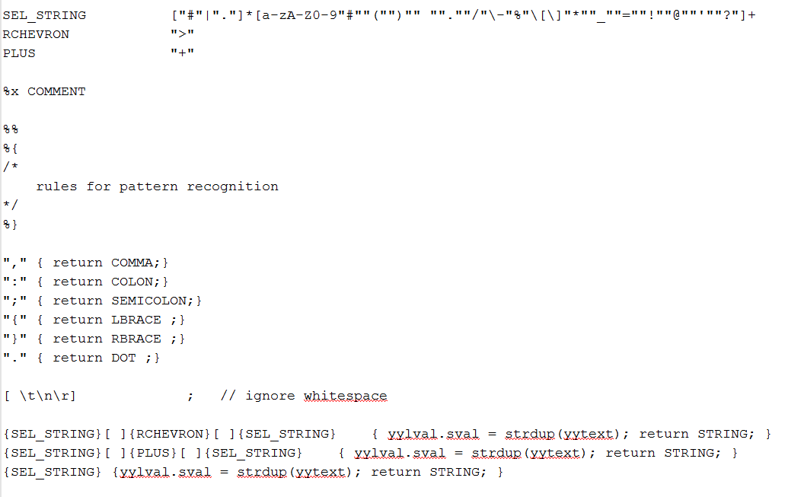
Implementierung
W3C Implementierung
Eigene Implementierung

Slide 10
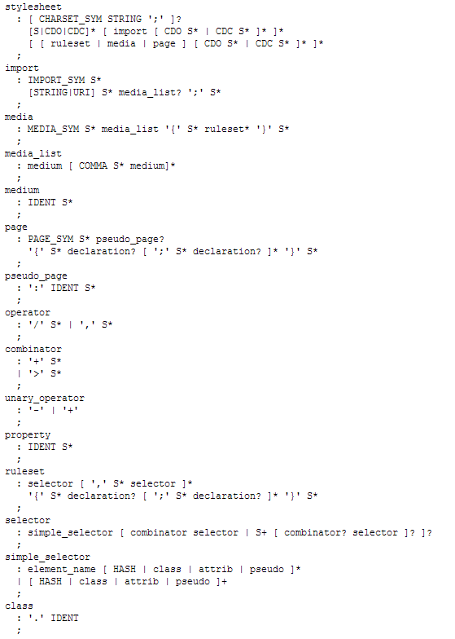
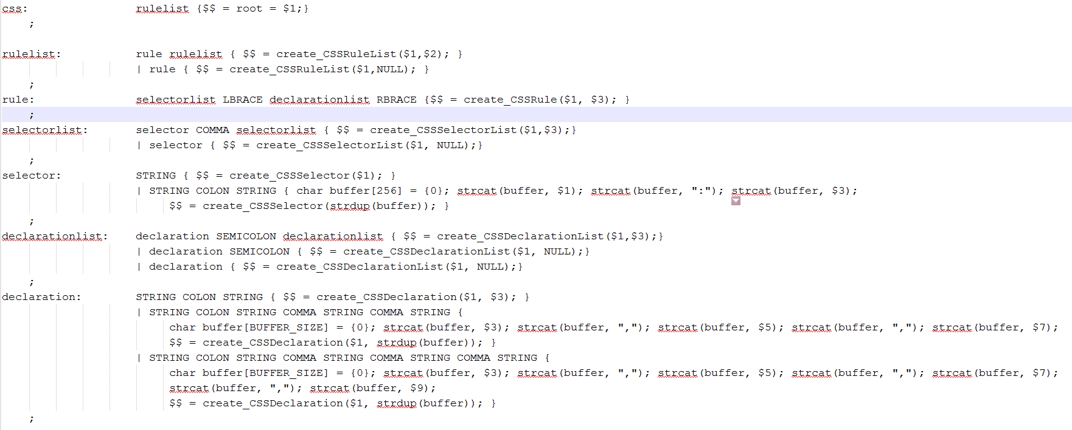
Implementierung
W3C Implementierung
Eigene Implementierung

Slide 11
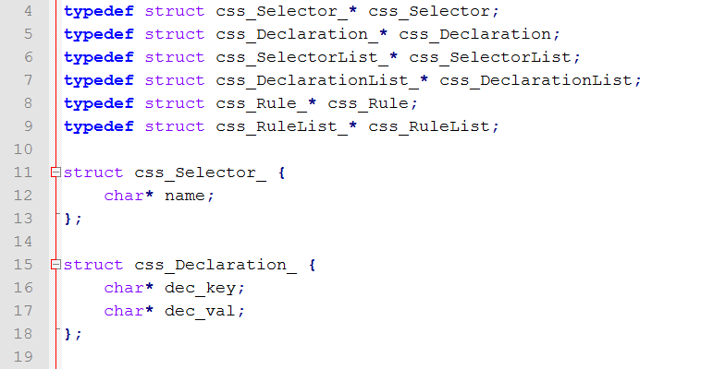
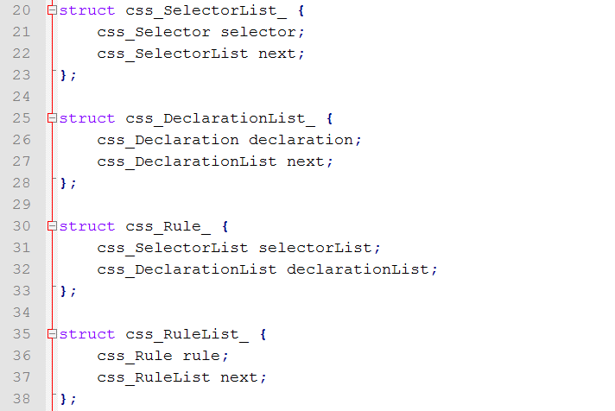
Implementierung

Slide 12
DEMO

Slide 13
Fazit
CSS-Optimierung mit implementiertem Compiler möglich
Verringerung der Ladezeit durch Reduktion von Dateigröße und Overhead
Zusätzlich Optimierung von JavaScript sinnvoll
Probleme können beim Einsatz von Template-Engines auftreten
Eigene Grammatik ausreichend, nicht perfekt
Weitere Optimierungen

Slide 14
Vielen Dank für Ihre Aufmerksamkeit

Slide 15
Quellen
Andrew W. Appel – Modern Compiler Implementationin C [ISBN: 978-0521607650]
Regine Heidorn – CSS – Grundlagen und Best Practices [ISBN: 978-3-86802-404-3]
http://www.w3.org/TR/CSS21/grammar.html
http://www.aquamentus.com/flex_bison.html
Quellcode unter:
https://github.com/olivererxleben/compilerconstruction

